Slide 1
Penggunaan Desain Karakter Nusantara Skin di akun Youtube Kaela Kovalskia
Oleh :
Muhammad Naufal Aldi Setiawan
Dosen Pembimbing :
M. Andi Fikri, M.I.Kom
Progam Studi Ilmu Komunikasi
Universitas Muhammadiyah Sidoarjo
Sidoarjo,17 Juli 2024

Slide 2
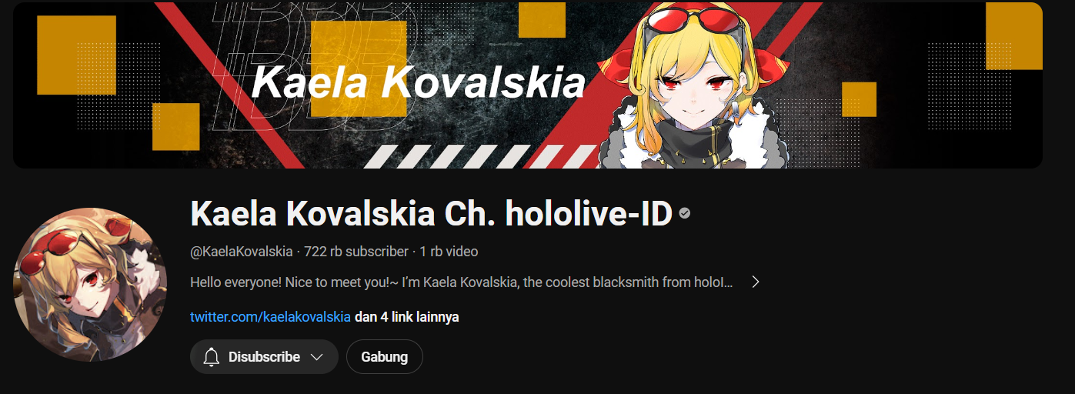
Pendahuluan
Di tengah gemerlapnya dunia hiburan digital, fenomena virtual youtuber telah menjadi salah satu sorotan utama. Platform ini mempertemukan para Vtuber . Sebagai sarana hiburan, saat ini muncul istilah baru Virtual YouTuber yaitu online entertainer dengan menggunakan avatar virtual yang dibuat menggunakan grafik komputer .
Virtual youtuber kaela kovalskia sendiri merupakan salah satu dari beberapa talent dari agensi virtual youtuber ternama di dunia dan sekarang juga sudah ada di indonesia. Jumlah subscriber dari Kaela Kovalskia sendiri sudah mencapai 724.000 subscribers jumlah yang bisa dibilang tinggi untuk member virtual youtuber dari agensi hololive indonesia generasi ke tiga.
Penggunaan desain karakter Nusantara skin dalam akun YouTube Kaela Kovalskia merupakan fenomena yang menarik untuk dianalisis dalam konteks media digital dan budaya visual. Kostum tersebut terdiri dari serangkaian elemen yang saling melengkapi: blus putih dengan pita merah, gelang rotan, dan aksesori lain yang menyempurnakan penampilan. Dalam analisis semiotika, setiap elemen ini menjadi tanda yang dapat diinterpretasikan.

Slide 3
Teori
Teori Roland Barthes biasanya diterapkan pada studi tentang legenda dan makna yang tertanam dalam objek berdasarkan objek yang sebenarnya.
semiotika Roland Barthes, bertujuan untuk memberikan pemahaman dan gambaran global mengenai makna-makna (denotatif dan konotatif) (Kusuma & Nurhayati, 2019).

Slide 4
Tujuan dan Manfaat
TUJUAN
Menganalisa makna desain kostum nusantara karakter dari virtual youtuber Kaela Kovalskia.
MANFAAT
Mengetahui nilai budaya yang terkandung dalam desain karakter dan efeknya terhadap media baru terutama youtube sebagai platform utama.

Slide 5
Metode Penelitian
Pembahasan ini menggunakan metode kualitatif dan disajikan dalam bentuk pendekatan semiotika review desain. Dalam pembahasan ini, data primer dikumpulkan melalui dokumentasi, dan data sekunder dikumpulkan melalui studi literatur. Subjek penelitian ini berfokus pada pemilik akun Kaela Kovalskia dan objek yang di teliti merupakan Chanel youtube Kaela Kovalskia Ch. hololive-ID

Slide 6
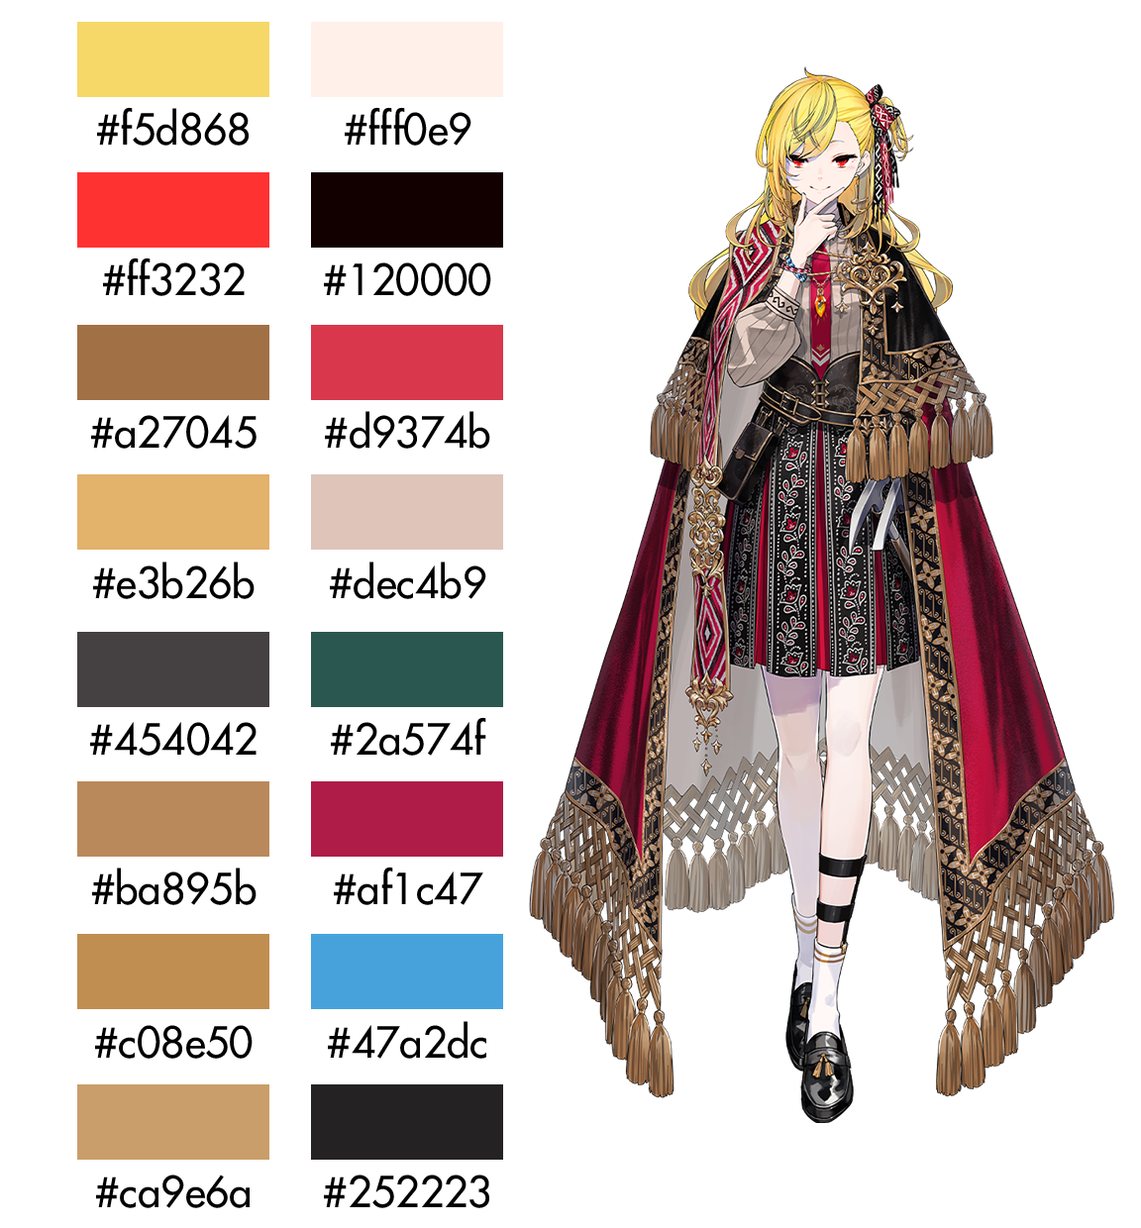
Hasil dan Pembahasan
Bentuk dan warna karakter merupakan dua aspek visual terpenting yang digunakan untuk mengkaji sifat karakter berdasarkan visual. Salah satu aspek terpenting dari desain karakter adalah bentuk karakter karena dengan menggunakan bentuk sebagai titik awal, seorang desainer dapat memilih gestur yang tepat berdasarkan ciri-ciri karakter.
Menurut tataran semiotika Roland Barthes, ada dua tahapan interpretasi yang harus dilalui dalam proses menganalisis sebuah desain: Language dan Meta-Language. Tujuan bahasa sebagai denotasi tahap pertama adalah untuk mengetahui apa arti penanda pertama, yang dalam hal ini adalah desain karakter Kaela.

Slide 7

Hasil dan Pembahasan
Detail gelang pada desain karakter Kaela.
(Sumber : Youtube Kaela Kovalskia).
denotasi | penanda | petanda
 | memakai gelang | tampil cantik
mitos | tampil anggun | berpenampilan menarik
Gelang yang digunakan kaela tersebut merupakan gelang yang terbuat dari rotan khas daerah papua. Gelang rotan Papua yang dikenakan sebagai aksesoris oleh karakter Kaela Kovalskia adalah salah satu elemen yang menjadi bagian dari penampilannya. Penanda visual seperti gelang rotan dari Papua juga dapat meningkatkan daya tarik visual karakter virtual tersebut. Hal ini dapat memicu rasa penasaran dan minat dari audiens.

Slide 8

Hasil dan Pembahasan
denotasi | penanda | petanda
 | memakai kalung red fire opal | ritual adat
mitos | ritual adat | memiliki kekuatan magis
Detail Kalung pada desain karakter Kaela.
(Sumber : Youtube Kaela Kovalskia).
Kalung Red Fire Opal yang juga sebagai penanda visual aksesoris oleh Kaela Kovalskia merupakan elemen yang mencolok dalam penampilannya. Beberapa orang percaya bahwa batu permata seperti Red Fire Opal memiliki kekuatan metafisik, seperti meningkatkan energi positif, memperkuat hubungan, atau melindungi dari energi negatif. Hal ini dapat memberikan dimensi emosional yang lebih dalam kepada karakter, serta memengaruhi persepsi dan interpretasi audiens terhadap kepribadian dan karakteristiknya.

Slide 9
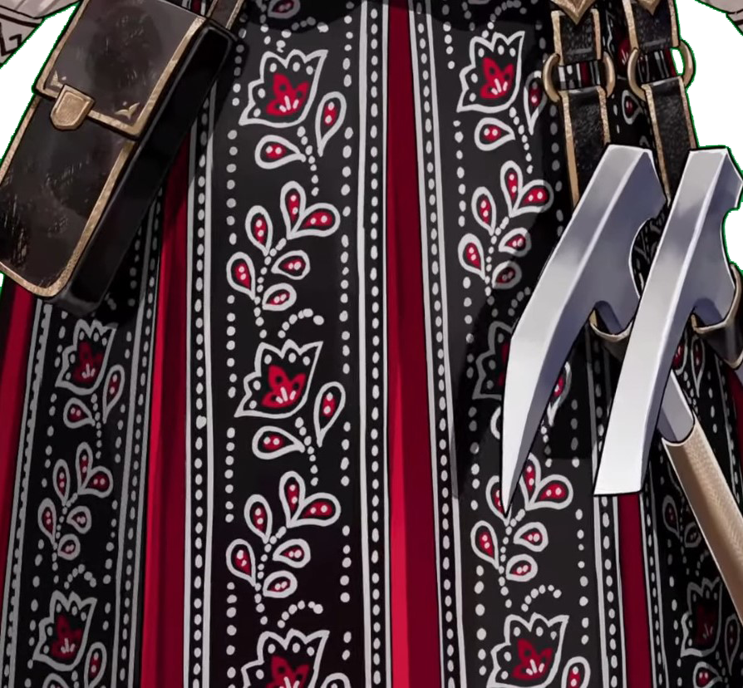
Hasil dan Pembahasan
denotasi | penanda | petanda
 | memakai kain batik | pakaian adat
mitos | pakaian adat | pakaian upacara adat
Detail campuran kain batik lasem dan batik sekarjati pada desain karakter Kaela.
(Sumber : Hololivepro.com).
Kain batik campuran dari batik Lasem dan batik Sekarjati yang dikenakan Kaela Kovalskia merupakan elemen yang menarik dalam penampilannya. Penjelasan tentang kain batik tersebut dapat mencakup aspek-aspek seperti sejarah, desain, dan nilai budaya yang terkandung di dalamnya.
Batik Lasem merupakan salah satu jenis batik yang berasal dari Lasem, Jawa Tengah, Indonesia. Batik Lasem sering kali menggunakan warna-warna cerah dan motif-motif yang rumit.
Batik Sekarjati adalah batik yang berasal dari daerah Kudus, Jawa Tengah, Indonesia. Batik ini terkenal dengan motif-motifnya yang elegan dan terinspirasi dari alam serta motif-motif tradisional Jawa.

Slide 10
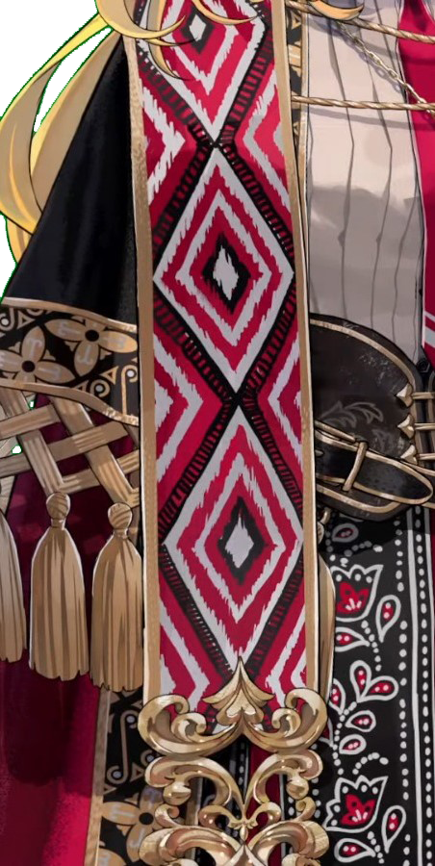
Hasil dan Pembahasan
denotasi | penanda | petanda
 | memakai kain tenun | pakaian bangsawan
mitos | pakaian bangsawan | berwibawa
Detail kain tenun dayak pada desain karakter Kaela. (Sumber : Hololivepro.com)
Kain tenun Dayak bermotif berlian yang dikenakan sebagai penanda visual pakaian bangsawan oleh karakter virtual YouTuber Kaela Kovalskia merupakan elemen yang menarik dalam penampilannya. Penggunaannya dalam desain karakter Kaela Kovalskia menunjukkan penghargaan terhadap warisan budaya Indonesia. Ini juga dapat memicu rasa kebanggaan dan identifikasi bagi anggota komunitas Dayak yang melihat representasi budaya mereka di platform new media.

Slide 11

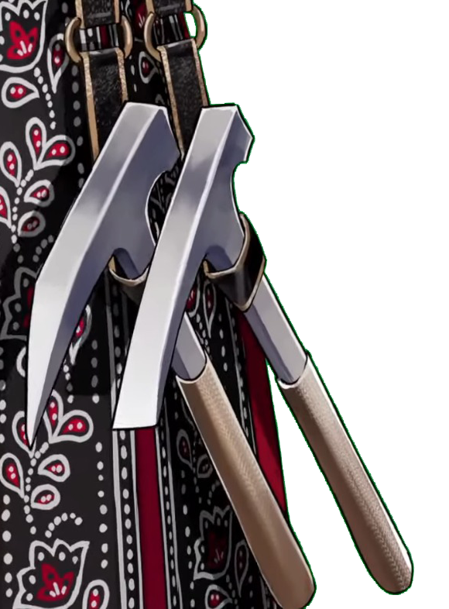
Hasil dan Pembahasan
denotasi | penanda | petanda
 | membawa palu | pandai besi
mitos | pandai besi | tangguh
Detail aksesoris palu pada desain karakter Kaela. (Sumber : Hololivepro.com)
Aksesoris palu yang dikenakan sebagai penanda visual oleh karakter virtual YouTuber Kaela Kovalskia sebagai pandai besi adalah elemen yang menarik dalam penampilannya. Palu juga dapat dianggap sebagai simbol kekuatan dan keberanian. Seorang pandai besi harus memiliki keberanian untuk menangani alat-alat berat dan panas dalam proses pembuatan logam, sehingga penggunaan aksesoris palu bisa mencerminkan karakter yang tangguh dan berani.

Slide 12
Kesimpulan
Dengan demikian, kesimpulan tersebut menunjukkan bahwa penggunaan desain karakter Nusantara skin dalam akun YouTube Kaela Kovalskia tidak hanya merupakan pilihan estetika, tetapi juga merupakan strategi yang cerdas dalam memanfaatkan simbol-simbol budaya untuk mempengaruhi dan membentuk persepsi audiens serta membangun identitas budaya yang kuat.

Slide 13
Refrensi
Waluyo, V. A. R., & Patria, A. S. (2022). Analisis Semiotika Desain Karakter Silverash Pada Game Arknights. Barik, 3(2), 78–88. https://ejournal.unesa.ac.id/index.php/JDKV/article/view/46205%0Ahttps://ejournal.unesa.ac.id%0Ahttps://ejournal.unesa.ac.id/index.php/JDKV/article/view/46205%0Ahttps://ejournal.unesa.ac.id/index.php/JDKV/article/download/46205/38963
Sumbo Tinarbuko, . (2003). Semiotika Analisis Tanda Pada Karya Desain Komunikasi Visual. Nirmana, 5(1), 31–47.
Tillman, B. (n.d.). Design.
Setyawan, R. A., & Marzuki, Y. (2018). Survei Aplikasi Video Live Streaming dan Chat di Kalangan Peajar. Seminar Nasional Edusainstek FMIPA UNIMUS 2018, 185–191.
Saputra, D. I. S., & Setyawan, I. (2021). Virtual YouTuber (VTuber) sebagai Konten Media Pembelajaran Online. Prosiding SISFOTEK, 5(1), 14–20. http://seminar.iaii.or.id/index.php/SISFOTEK/article/view/251
Kalima, T., Damayanti, R., & Susilo, A. (2019). Rotan Potensial dari Hutan Bukit Lubuk Pekak, Merangin, Jambi. Journal of Tropical Biodiversity and Biotechnology, 4(1), 32–41. https://doi.org/10.22146/jtbb.40645
Pratama, D. N. (2017). Identifikasi Risiko Musculoskeletal Disorders(Msds) Pada Pekerja Pandai Besi. The Indonesian Journal of Occupational Safety and Health, 6(1), 78. https://doi.org/10.20473/ijosh.v6i1.2017.78-87
Kusuma, P. K. N., & Nurhayati, I. K. (2019). Analisis Semiotika Roland Barthes Pada Ritual Otonan Di Bali. Jurnal Manajemen Komunikasi, 1(2), 195. https://doi.org/10.24198/jmk.v1i2.10519
Januarti, & Wempi, J. A. (2019). Makna Tenun Ikat Dayak Sintang Ditinjau Dari Teori Semiotika Sosial Theo Van Leeuwen Meaning of Ikat Dayak Sintang Weaving from The Theory of Social Semiotics Theo Van Leeuwen. Bricolage : Jurnal Magister Ilmu Komunikasi, 5(1), 73–102. https://journal.ubm.ac.id/index.php/bricolage/article/view/1743/1465
Haryono, T., & Azis, F. (2017). Potensi Batik Lasem Sebagai Upaya Pengembangan Ekonomi Kreatif Untuk Meningkatkan Keunggulan Kompetitif Berkelanjutan di Kecamatan Lasem Kabupaten Rembang. Jurnal Ekonomi Dan Bisnis Kontemporer, 3(2), 44.
Fransiska, E. (2018). Per Kembangan Industri Batik Sekar Jati. 6(2), 185–192. https://jurnalmahasiswa.unesa.ac.id/index.php/avatara/article/viewFile/24104/22035

